Slide 1












Análise Estatística e Visualização de Dados com R
Ewerton Souto Pinheiro
Engenheiro Florestal - UFERSA
Capacitado em IA - IFMA

Slide 2
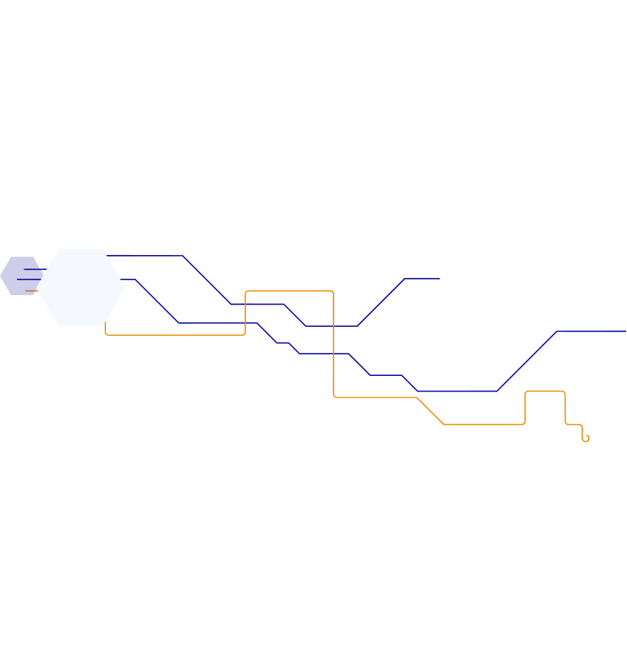
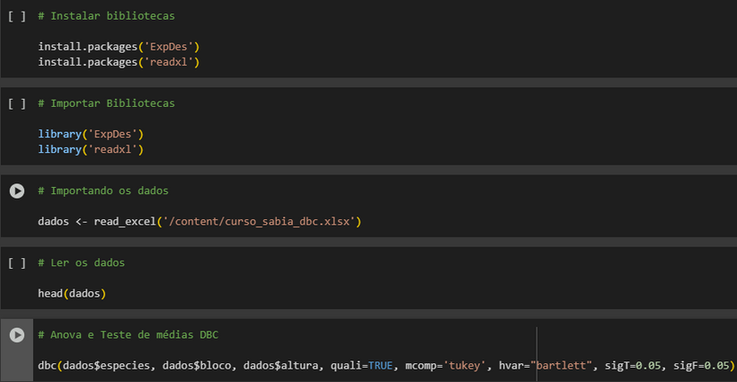
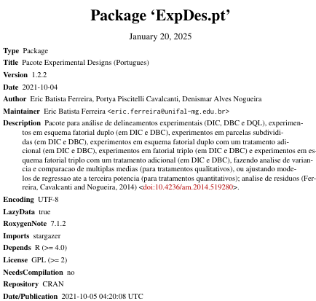

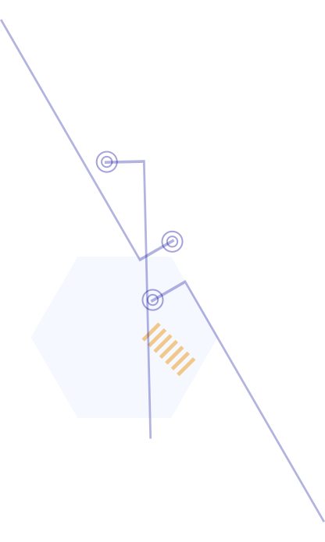
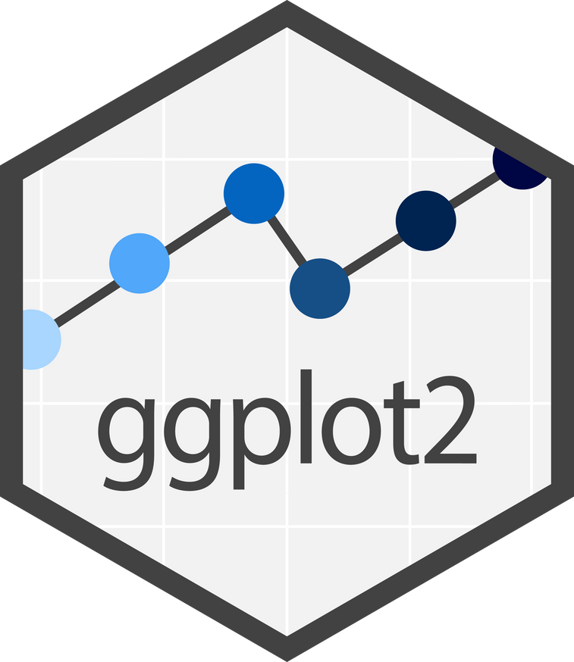
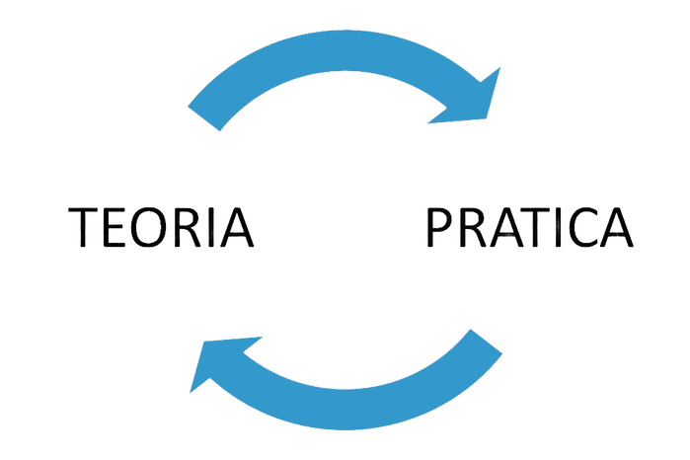

O que veremos?
01
02
03
R e Google Colab
Sintaxe Básica do R
Pacote ExpDes.pt
Fonte: pngwing
Fonte: stickpng
Fonte: autor
Fonte: cran.r-project
04
05
06
Pacote ggplot
Integração Teórica
Prática
Fonte: didatica.tech
Fonte: Carlos Nepomuceno
Fonte: dtrends

Slide 3
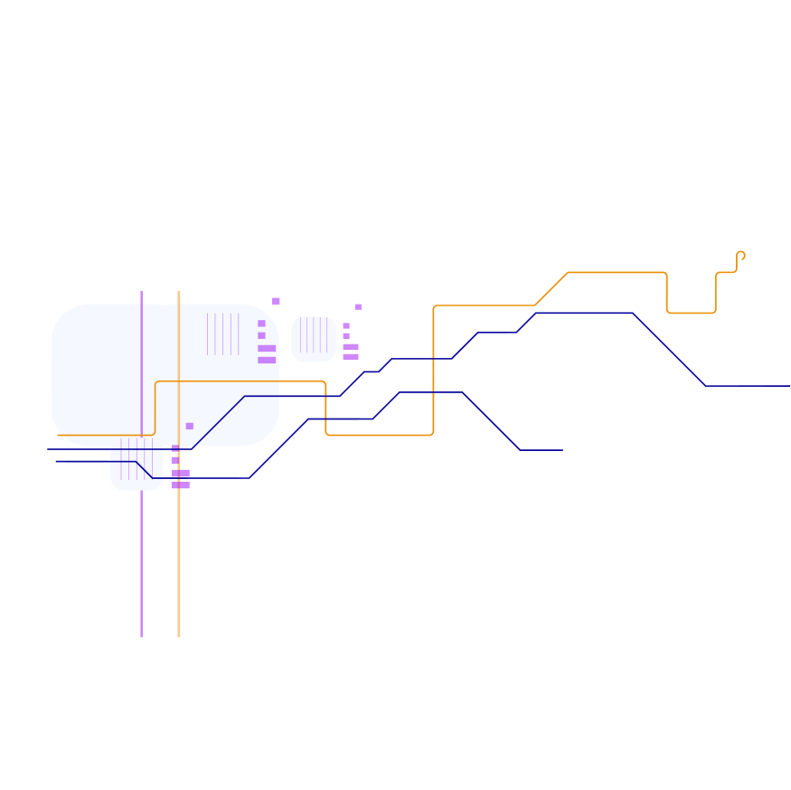






01
Introdução ao R e ao
Google Colab
Fonte: stickpng
Fonte: pngwing

Slide 4



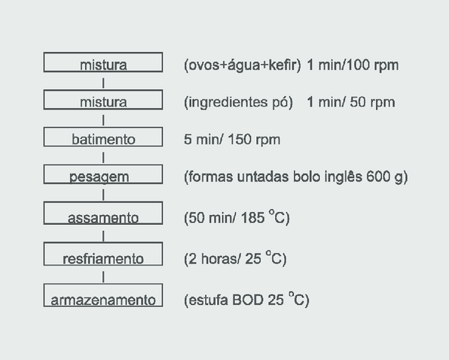
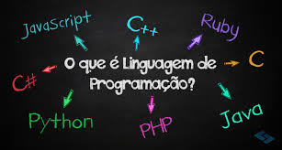
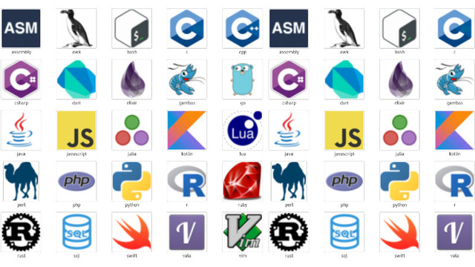
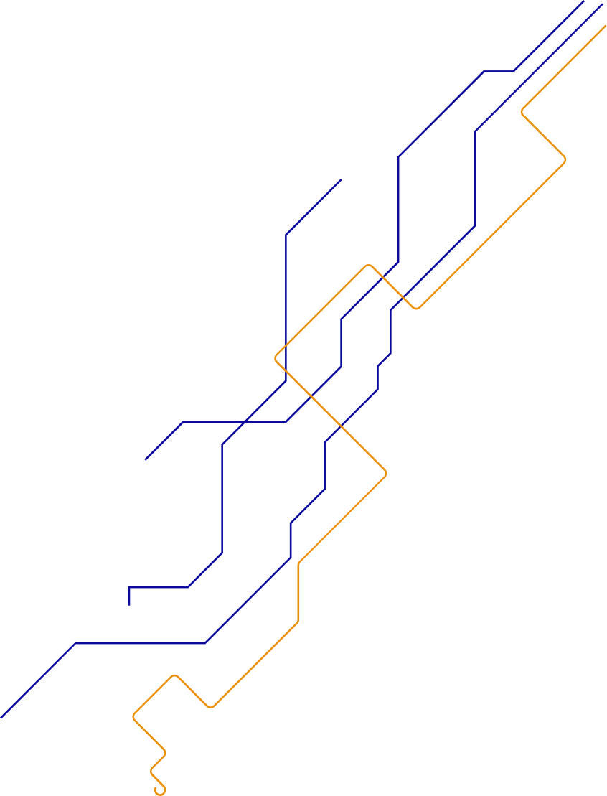

O que é R e por que usá-lo?
Fonte: universidadedatecnologia
Fonte: terminalroot
Fonte: researchgate
Uma linguagem de programação é um conjunto de instruções que permite a comunicação entre humanos e computadores;
Existem diferentes tipos de linguagens, desde aquelas voltadas para desenvolvimento de software (como Java e C++) até linguagens especializadas para análise de dados, como R e Python;
O R se destaca por ser uma linguagem estatística, amplamente utilizada em ciência de dados, bioestatística, aprendizado de máquina e modelagem estatística.

Slide 5




O que é R e por que usá-lo?
Breve história do R
O R foi desenvolvido por Ross Ihaka e Robert Gentleman na Universidade de Auckland, Nova Zelândia, no início dos anos 1990;
Ele foi baseado na linguagem S, criada nos laboratórios da Bell Labs nos anos 1970, mas com um foco maior em código aberto e colaboração;
Com o tempo, R se tornou uma das principais linguagens para análise estatística e ciência de dados, ganhando popularidade entre pesquisadores, cientistas de dados e profissionais de diversas áreas;
Hoje, R possui uma grande comunidade global e um extenso repositório de pacotes (CRAN), que expandem suas funcionalidades para análise de dados, aprendizado de máquina, visualização e muito mais.
Fonte: bendeivide.com
Fonte: wikipedia.com
Fonte: ashnik.com

Slide 6


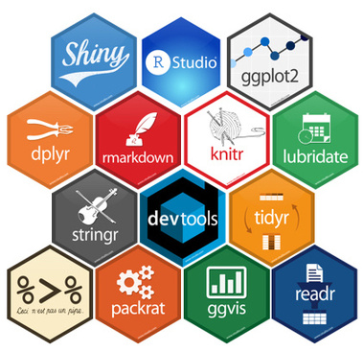
O que é R e por que usá-lo?
Vantagens do R para análise estatística
Especializado em estatística e ciência de dados;
Extensa biblioteca de pacotes: ggplot2 (gráficos), dplyr (manipulação de dados), lme4 (modelos mistos) e muitos outros;
Open-source e gratuito, com uma comunidade ativa que constantemente contribui com novos pacotes;
Alta capacidade de manipulação e visualização de dados;
Integração com outras linguagens: Python, C++, SQL, entre outras.
Fonte: embarcados.com
Fonte: entertechedu.com
Fonte: beatrizmilz.github.io

Slide 7
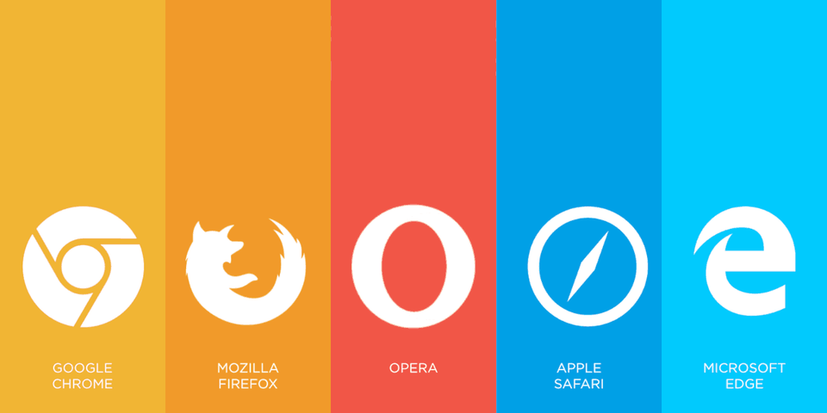

Introdução ao Google Colab
História e Criação do Google Colab
Fonte: portaldeplanos.com
Fonte: algotrading101.com
É uma plataforma gratuita baseada na nuvem, desenvolvida pelo Google Research, que permite escrever e executar código R e Python diretamente no navegador, sem necessidade de instalação local.
O Google Colab foi lançado em 2017 como uma evolução do Jupyter Notebook, com o objetivo de fornecer um ambiente de desenvolvimento acessível e colaborativo para ciência de dados e aprendizado de máquina.
Ele foi criado principalmente para usuários do Google AI, permitindo experimentação com modelos de aprendizado de máquina sem precisar de hardware avançado.

Slide 8



Introdução ao Google Colab
História e Criação do Google Colab
Baseado na tecnologia do Google Drive, o Colab foi projetado para facilitar o compartilhamento e a colaboração em notebooks de código.
O serviço utiliza servidores em nuvem da Google Cloud Platform (GCP), oferecendo acesso gratuito a recursos como GPUs, tornando-o ideal para aplicações que exigem alto poder computacional.
Fonte: voke.tech
Fonte: olhardigital.com.br
Fonte: pontoisp.com

Slide 9


Introdução ao Google Colab
Principais Usos do Google Colab
Análise de dados e estatística: facilita a manipulação e visualização de dados com bibliotecas como pandas, NumPy, ggplot2 e dplyr;
Aprendizado de Máquina e Inteligência Artificial: suporte a frameworks como TensorFlow, PyTorch e Scikit-Learn;
Execução de código colaborativa: múltiplos usuários podem editar e executar código simultaneamente;
Integração com Google Drive e GitHub: permite armazenar e carregar projetos diretamente da nuvem.
Fonte: mundoeducacao.uol.com.br
Fonte: xiengineering.com

Slide 10
02
Sintaxe Básica do R

Slide 11
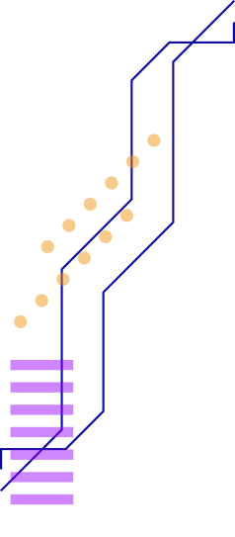




Variáveis e Objetos no R?
Uma variável é um espaço na memória do computador onde armazenamos um valor. No R, chamamos essas variáveis de objetos, pois tudo que criamos (números, textos, vetores, tabelas) é tratado como um objeto.
💡 Por que isso é importante?
Permite armazenar e reutilizar informações.
Facilita a manipulação de dados e cálculos.
# Criando uma variável (objeto) chamada "idade"
idade <- 25
# Criando uma variável chamada "nome"
nome <- "Ewerton"
📌 Explicação:
A variável idade armazena um número inteiro (25).
A variável nome armazena um texto (string).
O símbolo <- é utilizado para atribuir valores a variáveis no R.
Fonte: statplace.com.br

Slide 12
Tipos de Dados no R
No R, diferentes tipos de valores podem ser armazenados em variáveis. Os principais são:
Tipo | Descrição | Exemplo
integer | Número inteiro | 10
double | Número decimal | 3.14
character (string) | Texto | Ewerton
logical | Verdadeiro ou falso | TRUE, FALSE

Slide 13
Tipos de Dados no R
Exemplo de Declaração de Variáveis com Diferentes Tipos:
# Número inteiro
idade <- 25
# Número decimal (float)
altura <- 1.75
# Texto (string)
nome <- "Ewerton"
# Valor lógico (booleano)
status <- TRUE
# Verificando os tipos de dados
class(idade) # Retorna "integer"
class(altura) # Retorna "numeric"
class(nome) # Retorna "character"
class(status) # Retorna "logical"

Slide 14
Pacotes no R
Pacotes no R são coleções de funções e dados que expandem suas funcionalidades.
💡 Por que usar pacotes?
O R possui milhares de pacotes com ferramentas específicas para estatística, machine learning, visualização de dados, etc.
Evita reinventar a roda, pois muitas funções já foram criadas por especialistas.
# Instalando o pacote ggplot2 (apenas uma vez)
install.packages("ggplot2")
# Carregando o pacote para uso
library(ggplot2)
Fonte: didatica.tech
Fonte: beatrizmilz.github.io
📌 Explicação:
install.packages("ggplot2") baixa e instala o pacote ggplot2, usado para criar gráficos.
library(ggplot2) ativa o pacote para que suas funções possam ser usadas.

Slide 15
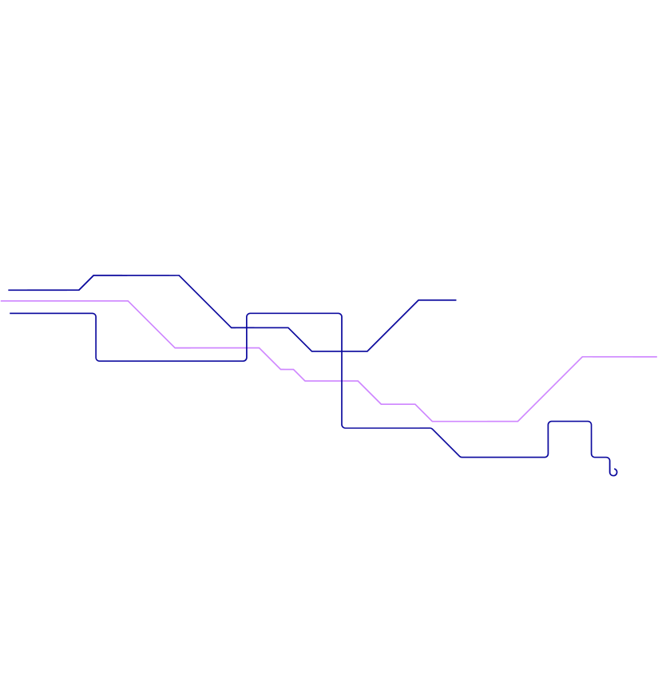

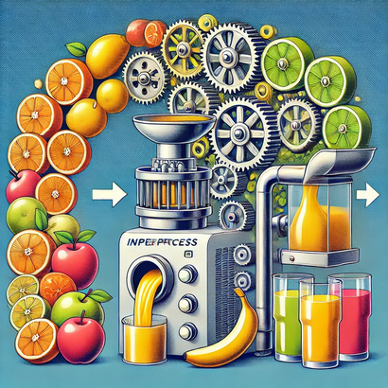
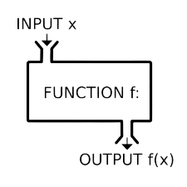

Funções Básicas no R
🧩 O que é uma função?
Uma função é como uma máquina que recebe algo, processa e devolve um resultado.
Imagine uma máquina de suco 🍊:
Você coloca frutas 🍎🍌
A máquina processa 🍹
Você recebe o suco pronto!
No R, uma função funciona do mesmo jeito:
Entrada: Você fornece valores (argumentos)
Processamento: A função executa uma ação
Saída: Retorna um resultado
Fonte: DALL-E 3
Fonte: cleanpng.com

Slide 16
Criando Vetores com c()
As funções no R realizam operações sobre valores ou variáveis.
Vetores são conjuntos de valores do mesmo tipo.
# Criando um vetor de números (exemplo: idades)
idades <- c(10, 15, 20, 25, 30)
# Criando um vetor de nomes (exemplo: espécies de árvores)
nomes <- c("Acácia", "Eucalipto", "Moringa", "Sabiá", "Ipê")
# Exibindo os vetores
print(idades)
print(nomes)
📌 Explicação:
✅ c() combina vários valores em um vetor.
✅ idades contém números 📊, enquanto nomes contém textos 📝.

Slide 17
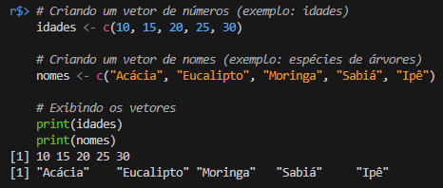
Criando Vetores com c()
Fonte: autor

Slide 18
Criando um Data Frame
Os vetores são úteis, mas e se quisermos armazenar diferentes tipos de dados juntos?
Para isso, usamos um data frame, que é como uma tabela no R.
Para criar um data frame usamos a função data.frame()
# Criando um data frame com espécies, idades e alturas
dados_arvores <- data.frame(
Especie = c("Acácia", "Eucalipto", "Moringa", "Sabiá", "Ipê"),
Idade = c(10, 15, 20, 25, 30),
Altura = c(3.2, 5.4, 2.8, 4.1, 6.0) # Altura em metros
)
# Exibindo o data frame
print(dados_arvores)
📌 Explicação:
✅ data.frame() cria uma tabela organizada com colunas de diferentes tipos (texto e números).
✅ Especie contém textos, enquanto Idade e Altura armazenam números.

Slide 19
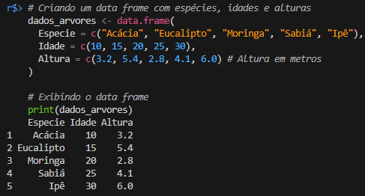
Criando um Data Frame
Fonte: autor

Slide 20
📊Explorando Dados
Imagine que você tem uma caixa surpresa 📦 cheia de números e quer descobrir rapidamente algumas informações importantes sobre eles. A função summary() faz exatamente isso! Ela abre a caixa e mostra um resumo estatístico dos seus dados.
summary(dados_arvores)
🧐 O que acontece?
Quando rodamos summary(valores), o R nos dá um resumo super útil, incluindo:
✅ Valor mínimo (o menor número)
✅ 1º Quartil (o valor que divide os 25% menores)
✅ Mediana (o valor central)
✅ Média (a soma dos números dividida pela quantidade)
✅ 3º Quartil (o valor que divide os 75% menores)
✅ Valor máximo (o maior número)
📌 Resumo rápido:
Pense no summary() como um "Raio-X 📸" dos seus números: ele te dá uma visão geral sem precisar calcular tudo na mão!

Slide 21
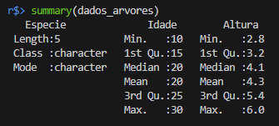
📊Explorando Dados
Fonte: autor

Slide 22
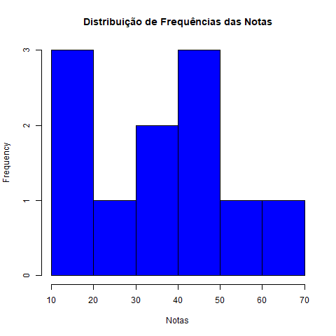
O Poder dos Gráficos no R!
Você já tentou entender uma grande lista de números só olhando para ela? 🤯 Dá um nó na cabeça, né? Agora, imagine que esses números possam virar um desenho 📊 que mostra padrões escondidos... Isso é exatamente o que um histograma faz!
📌 O que é um Histograma?
Pense em uma caixinha de lápis de cor 🎨, onde cada cor aparece um número diferente de vezes. Um histograma faz algo parecido: ele agrupa números e mostra quantas vezes cada um aparece, transformando isso em barras coloridas que facilitam a visualização!
Vamos supor que temos algumas notas de alunos 🏫 e queremos ver quais notas foram mais frequentes.
# Criando um vetor com as notas dos alunos
notas <- c(10, 20, 20, 30, 40, 40, 50, 50, 50, 60, 70)
# Criando um histograma das notas
hist(notas,
main="Distribuição de Frequências das Notas", # Título
xlab="Notas", # Nome do eixo X
col="blue", # Cor das barras
border="black") # Cor da borda das barras
Fonte: autor

Slide 23
O Poder dos Gráficos no R!
Fonte: autor

Slide 24
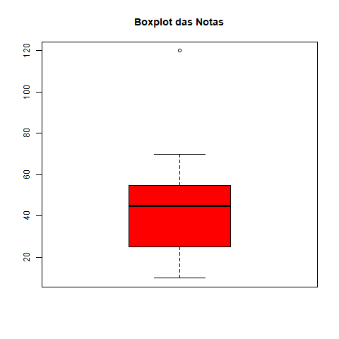
O Poder dos Gráficos no R!
📌 O que é um Boxplot?
Um boxplot, ou gráfico de caixa, é como uma fotografia da dispersão dos dados. Ele nos mostra:
✅ A mediana (o valor do meio) 📍
✅ Os quartis (valores que dividem os dados em 4 partes) 📦
✅ Outliers (valores que fogem muito do padrão) 🚨
Vamos usar o mesmo conjunto de notas adicionando um outlier
# Criando um vetor com as notas dos alunos
notas <- c(10, 20, 20, 30, 40, 40, 50, 50, 50, 60, 70, 200)
# Criando um boxplot das notas
boxplot(notas,
main="Boxplot das Notas", # Título do gráfico
col="red", # Cor do box
border="black") # Cor da borda
Fonte: autor
🔍 O que está acontecendo aqui?
✅ O retângulo (box) → Representa os 50% centrais dos dados 📦.
✅ A linha dentro do box → Indica a mediana (o valor central) 📍.
✅ As "antenas" (linhas acima e abaixo do box) → Mostram a variação normal dos dados 📊.
✅ Os pontos fora do box → São outliers (valores muito diferentes da maioria) 🚨.

Slide 25
Operadores Matemáticos no R
Os operadores matemáticos básicos em R
Operador | Função | Exemplo
+ | Adição | 2 + 3
- | Subtração | 5 - 2
* | Multiplicação | 4 * 3
/ | Divisão | 10 / 2
^ ou ** | Exponenciação | 2^3 ou 2**3
Fonte: autor

Slide 26
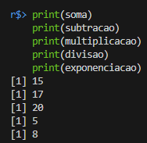
Operadores Matemáticos no R
Os operadores matemáticos básicos em R
# Operações básicas
soma <- 10 + 5
subtracao <- 20 - 3
multiplicacao <- 4 * 5
divisao <- 15 / 3
exponenciacao <- 2^3
print(soma)
print(subtracao)
print(multiplicacao)
print(divisao)
print(exponenciacao)
Fonte: autor

Slide 27
03
Pacote ExpDes.pt

Slide 28

O que é o ExpDes.pt?
ExpDes.pt é um pacote do R desenvolvido para auxiliar na análise de experimentos agronômicos e florestais. Ele permite a realização de análises estatísticas como ANOVA, testes de médias (Tukey, Scott-Knott, Duncan) e avaliações de homogeneidade de variâncias.
Autores: Eric Batista Ferreira (Unifal-MG) Denismar Alves Nogueira (Unifal-MG) Pórtya Pisciteli Cavalcanti
Delineamentos Experimentais no ExpDes.pt
Os delineamentos experimentais são essenciais para assegurar que os resultados de um experimento sejam confiáveis e possibilitem inferências estatísticas apropriadas. No âmbito da engenharia florestal, esses delineamentos são cruciais para organizar os experimentos de maneira a reduzir erros e aumentar a precisão dos resultados.
O pacote é compatível com várias configurações experimentais frequentemente utilizadas na pesquisa florestal, incluindo DIC, DBC e designs fatoriais.

Slide 29
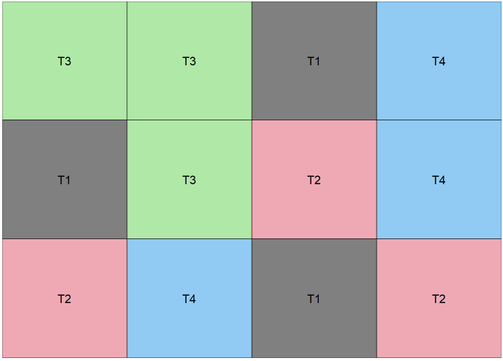
Delineamento Inteiramente Casualizado (DIC)
📌 O que é?
No DIC, os tratamentos são aplicados de forma totalmente aleatória às unidades experimentais. Esse delineamento é indicado quando todas as unidades são homogêneas, ou seja, não há fatores externos que possam influenciar significativamente as respostas.
📌 Vantagens:
✅ Simples de planejar e analisar.
✅ Adequado para ambientes controlados (ex.: viveiros, laboratórios).
📌 Desvantagens:
❌ Não considera variações ambientais, o que pode aumentar o erro experimental.
📌 Exemplo na Engenharia Florestal:
Teste de germinação de sementes sob diferentes condições de luz.
Crescimento inicial de mudas em recipientes distintos.
Fonte: agronomiar.github.io

Slide 30
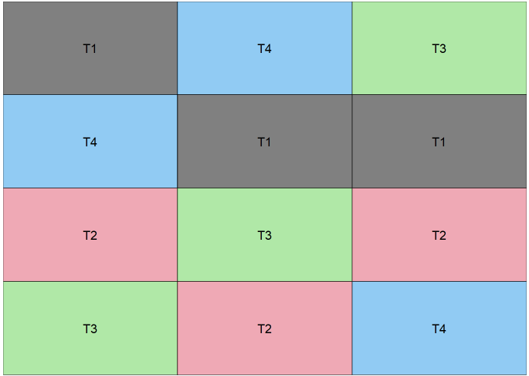
Delineamento em Blocos Casualizados (DBC)
📌 O que é?
O DBC é utilizado quando há alguma fonte de variação conhecida entre os blocos experimentais (ex.: diferenças no solo, altitude, umidade). Cada bloco contém todas as repetições dos tratamentos, permitindo que essa variação seja controlada.
📌 Vantagens:
✅ Reduz o efeito de variáveis não controladas.
✅ Maior precisão estatística do que o DIC.
✅ Ideal para experimentos de campo, onde há diferenças no ambiente.
📌 Desvantagens:
❌ Mais complexo de planejar e analisar.
❌ Necessário definir corretamente os blocos.
📌 Exemplo na Engenharia Florestal:
Avaliação de clones de eucalipto em diferentes áreas de um campo experimental.
Testes de fertilização em diferentes condições de solo.
Fonte: agronomiar.github.io

Slide 31
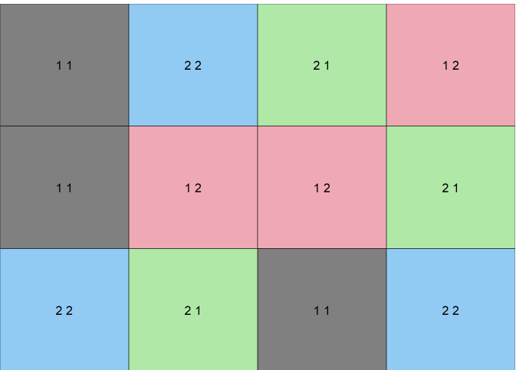
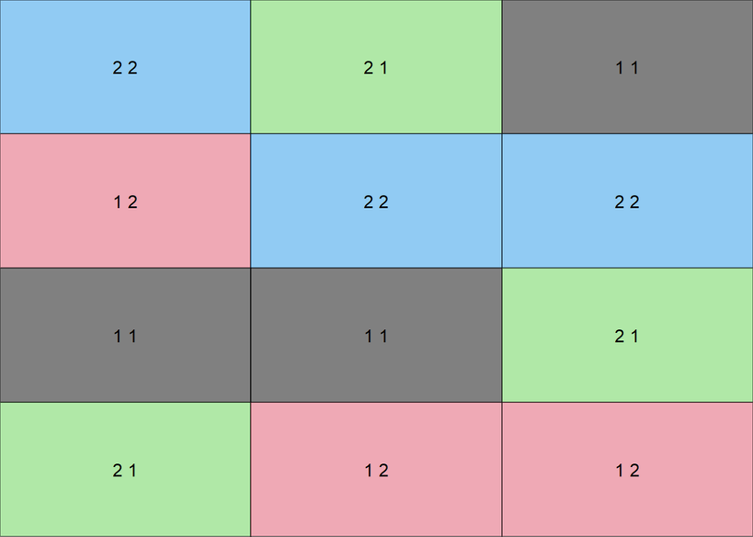
Fatorial
📌 O que é?
Nesse delineamento, avalia-se simultaneamente o efeito de dois ou mais fatores e suas interações. Cada fator pode ter dois ou mais níveis, permitindo uma análise mais completa dos seus efeitos combinados.
📌 Vantagens:
✅ Permite entender como diferentes fatores interagem.
✅ Maior eficiência no uso dos dados coletados.
📌 Desvantagens:
❌ A análise estatística pode ser mais complexa.
❌ Pode exigir um número maior de repetições para garantir precisão.
📌 Exemplo na Engenharia Florestal:
Crescimento de espécies arbóreas sob diferentes espaçamentos e adubações.
Análise do efeito combinado de temperatura e umidade no enraizamento de estacas
Fonte: agronomiar.github.io
Fonte: agronomiar.github.io

Slide 32
04
Pacote ggplot2

Slide 33





Visualização de Dados com ggplot2
O ggplot2 é um dos pacotes mais poderosos do R para criar gráficos bonitos e informativos. Ele segue o conceito de "Gramática dos Gráficos", permitindo construir gráficos em camadas.
🏗 Como Funciona o ggplot2?
Imagine um gráfico como uma construção feita em etapas:
1️⃣ Dados → O dataframe que contém as variáveis.
2️⃣ Estética (aes) → Define quais variáveis vão para os eixos X e Y.
3️⃣ Geometrias (geoms) → Escolhe o tipo de gráfico (pontos, linhas, barras…).
4️⃣ Facetas → Divide o gráfico em categorias, criando painéis separados.
5️⃣ Temas e escalas → Personaliza cores, fontes, títulos e estilos.
🌳 Resumo
📌 O ggplot2 permite criar gráficos flexíveis e altamente personalizáveis.
📌 Ele usa uma estrutura baseada em camadas, facilitando a construção de gráficos.
📌 Podemos criar gráficos de dispersão, barras, linhas, histogramas e muito mais.
📌 Visualizar dados é essencial para tomar decisões informadas em engenharia florestal! 🌱📊

Slide 34
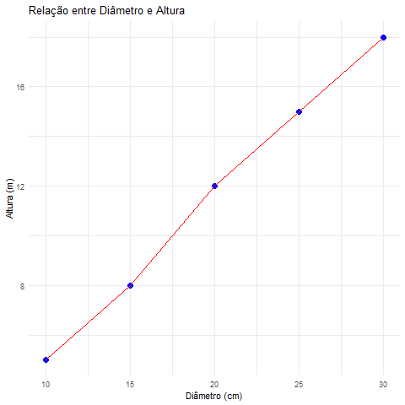
Visualização de Dados com ggplot2
# Carregando o pacote ggplot2
library(ggplot2)
# Criando um conjunto de dados fictício
dados <- data.frame(diametro = c(10, 15, 20, 25, 30),
altura = c(5, 8, 12, 15, 18))
# Criando o gráfico de dispersão
ggplot(dados, aes(x = diametro, y = altura)) + # Define os eixos
geom_point(color = "blue", size = 3) + # Adiciona os pontos ao gráfico
theme_minimal() + # Usa um tema mais limpo
labs(title = "Relação entre Diâmetro e Altura",
x = "Diâmetro (cm)", y = "Altura (m)") # Adiciona rótulos
Fonte: autor

Slide 35
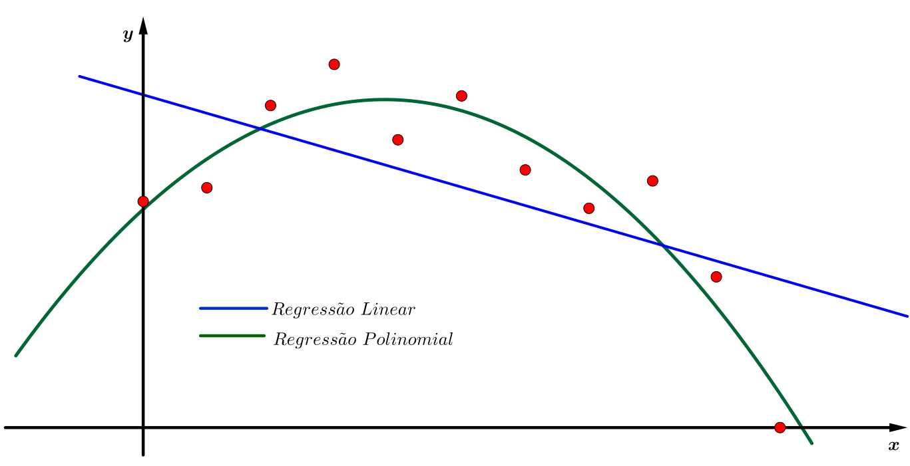

O que é Regressão?
A Regressão é uma ferramenta estatística utilizada para analisar e prever relações entre variáveis. Ela nos ajuda a entender como uma variável dependente (resultado que queremos prever) muda em resposta a uma ou mais variáveis independentes (fatores que influenciam o resultado).
👉 Exemplo no dia a dia:
Pense em uma árvore crescendo. A altura da árvore (𝑌) pode depender de fatores como idade (𝑋₁) e disponibilidade de água (𝑋₂). A regressão nos ajuda a encontrar uma fórmula matemática que descreva essa relação, possibilitando prever a altura com base nessas condições.
Fonte: cn.ect.ufrn.br

Slide 36
Regressão Linear Simples
A Regressão Linear Simples é um método estatístico usado para modelar a relação entre uma variável independente (𝑋) e uma variável dependente (𝑌).
Ela permite prever um valor de 𝑌 com base em um dado valor de 𝑋, utilizando uma reta de melhor ajuste.
🔍 Componentes da equação:
𝑌: Variável resposta (ex.: altura da árvore).
𝑋: Variável preditora (ex.: diâmetro do tronco - DAP).
β₀ (Intercepto): Valor de 𝑌 quando 𝑋 = 0 (onde a reta cruza o eixo Y).
β₁ (Coeficiente angular): Representa a inclinação da reta, ou seja, como 𝑌 muda a cada unidade de 𝑋
.
ε (Erro): Diferença entre o valor observado e o valor predito pelo modelo.
📏 Fórmula da Regressão Linear Simples
Y=β0+β1X+ε
🎯 Quando Usar?
Quando queremos prever um valor baseado em outro (ex.: prever a altura da árvore pelo diâmetro).
Quando suspeitamos que há uma relação linear entre as variáveis.
Para entender tendências nos dados (ex.: maior diâmetro significa maior altura?).

Slide 37
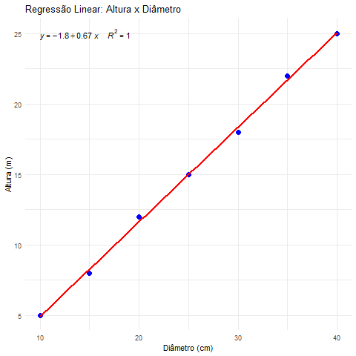
Regressão Linear Simples
Fonte: autor

Slide 38
Regressão Polinomial
A Regressão Polinomial é uma extensão da regressão linear usada para modelar relações não lineares entre variáveis.
Em vez de usar apenas um termo linear (𝑋), adicionamos termos elevados a potências maiores (𝑋², 𝑋³...) para capturar curvaturas nos dados.
📏 Fórmula da Regressão Polinomial (grau 2)
Y=β0+β1X+β2X²+ε
🔍 Componentes da equação:
𝑌: Variável resposta (ex.: altura da árvore).
𝑋: Variável preditora (ex.: diâmetro do tronco - DAP).
β₀ (Intercepto): Valor de 𝑌 quando 𝑋 = 0.
β₁ (Coeficiente linear): Representa a inclinação inicial da curva.
β₂ (Coeficiente quadrático): Controla a curvatura da relação entre 𝑋 e 𝑌.
ε (Erro): Diferença entre o valor observado e o predito pelo modelo.
🎯 Quando Usar?
Quando os dados apresentam curvatura e uma regressão linear simples não captura bem essa relação.
Quando suspeitamos que o efeito de 𝑋 sobre 𝑌 muda ao longo do eixo X.
Para prever variáveis como crescimento de árvores, onde o crescimento pode ser acelerado no início e estabilizar depois.

Slide 39
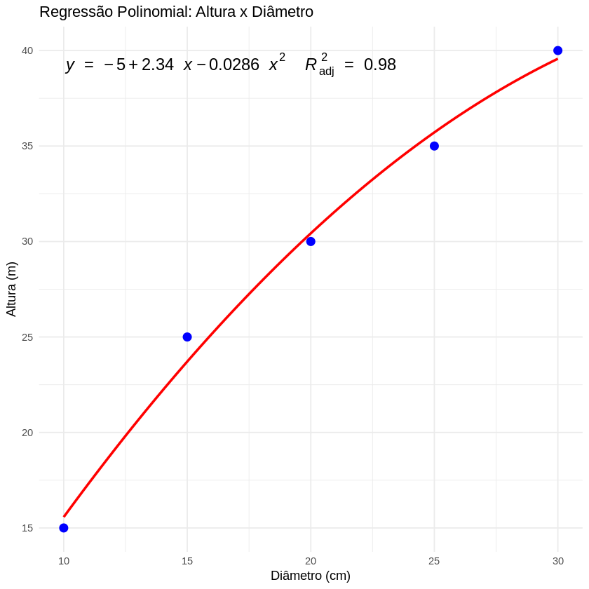
Regressão Polinomial
Fonte: autor

Slide 40
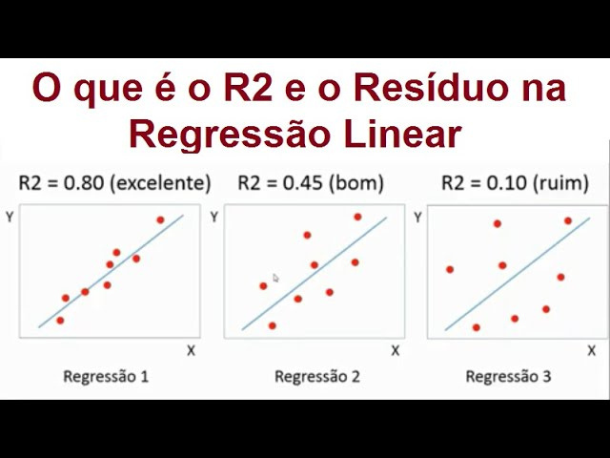
Avaliação do Modelo de Regressão
Após ajustar um modelo de regressão, é importante avaliar sua qualidade. Alguns indicadores importantes são:
📌 1. R² (Coeficiente de Determinação)
🔍 Mede quanto da variação de Y é explicada pelo modelo.
📌 Interpretação:
R² = 1: O modelo explica 100% da variação da variável dependente.
R² = 0: O modelo não explica nada da variação dos dados.
Valores intermediários: Quanto mais próximo de 1, melhor o ajuste.
💡 Exemplo:
Se R² = 0.85, significa que 85% da variação de Y pode ser explicada pelos valores de X no modelo.
Fonte: youtube: Nilton Cáceres

Slide 41
Avaliação do Modelo de Regressão
Após ajustar um modelo de regressão, é importante avaliar sua qualidade. Alguns indicadores importantes são:
📌 2. p-valor dos Coeficientes
🔍 Indica se os coeficientes β₁, β₂, ... são estatisticamente significativos.
📌 Regra prática:
Se p < 0.05, o coeficiente é significativo e tem impacto na variável resposta.
Se p > 0.05, o coeficiente não é significativo, podendo ser descartado ou indicando que outras variáveis explicam melhor a relação.
💡 Exemplo: Se um modelo prevê a altura de árvores a partir do diâmetro e p = 0.02, significa que o diâmetro tem um efeito real sobre a altura.

Slide 42
Regressão
A regressão é uma ferramenta essencial para analisar e prever relações entre variáveis. A escolha do tipo de regressão depende do formato dos dados:
Tipo de Regressão | Quando Usar?
Linear Simples | Relação linear entre duas variáveis
Polinomial | Dados apresentam curvatura
Múltipla | Quando há mais de uma variável explicativa

Slide 43
05
Integração Teórica

Slide 44
Como Tudo se Conecta?
Até agora, exploramos:
R como ferramenta estatística: uma linguagem poderosa para análise de dados.
Delineamentos experimentais: formas de organizar experimentos para obter resultados confiáveis.
Pacote ExpDes.pt: usado para realizar análises estatísticas como ANOVA e Teste de Tukey.
Pacote ggplot2: essencial para criar visualizações de dados claras e informativas.
Regressão linear e polinomial: métodos estatísticos que ajudam a modelar relações entre variáveis.

Slide 45
Análise Estatística e Visualização de Dados
A análise de dados passa por três grandes etapas:
1️⃣ Estatística:
Usamos modelos estatísticos para identificar padrões e diferenças entre tratamentos.
Exemplo: ANOVA e Teste de Tukey mostram quais tratamentos são significativamente diferentes.
2️⃣ Visualização:
Criamos gráficos para facilitar a interpretação dos resultados estatísticos.
Exemplo: Histogramas ajudam a entender a distribuição dos dados; gráficos de regressão mostram tendências.
3️⃣ Interpretação e Aplicação:
Combinamos estatística e gráficos para tomar decisões baseadas em dados.
Exemplo: Em um experimento florestal, podemos concluir qual espaçamento entre plantas gera maior crescimento.
🛠️ Se apenas olharmos para números estatísticos, a interpretação pode ser difícil. Os gráficos tornam os resultados muito mais claros e fáceis de comunicar!

Slide 46
Preparação para a Parte Prática
Agora que entendemos a teoria, o próximo passo é aplicar na prática. O que faremos?
✅ Importação e manipulação de dados no R.
✅ Execução de análises estatísticas (ANOVA, Teste de Tukey, Regressão).
✅ Criação de gráficos no ggplot2 para visualizar os resultados.
🎯 Objetivos do Exercício Prático
✅ Aplicar ANOVA e Teste de Tukey com o pacote ExpDes.pt nos experimentos DIC, DBC, Fat2DIC e Fat2DBC
.
✅ Explorar o efeito de clones, espécies e espaçamentos sobre as variáveis florestais.
✅ Aplicar modelos de regressão linear e polinomial para avaliar tendências no crescimento das árvores.
✅ Visualizar os dados e os resultados estatísticos com o ggplot2.

Slide 47
Dados que Serão Usados na Prática
🌱 Apresentação dos Dados
Os dados representam medições de diâmetro, altura e volume em diferentes contextos experimentais. Serão analisados cinco tipos de experimentos:
1️⃣ Delineamento Inteiramente Casualizado (DIC):
Experimento: Comparação de 4 diferentes clones de Sabiá.
Variáveis: Diâmetro, altura e volume.
Hipótese: Os clones apresentam diferenças significativas nesses atributos?
2️⃣ Delineamento em Blocos Casualizados (DBC):
Experimento: Comparação de 3 espécies (Acácia, Eucalipto e Moringa) em blocos.
Variáveis: Diâmetro, altura e volume.
Hipótese: Há variação entre as espécies dentro dos blocos experimentais?

Slide 48
Dados que Serão Usados na Prática
3️⃣ Fatorial 2 fatores em DIC (Fat2DIC):
Experimento: 3 clones de Eucalipto avaliados em diferentes espaçamentos.
Variáveis: Diâmetro e altura.
Hipótese: Os clones e o espaçamento afetam o crescimento das árvores?
4️⃣ Fatorial 2 fatores em DBC (Fat2DBC):
Experimento: O mesmo do Fat2DIC, mas considerando blocos.
Hipótese: O controle por blocos melhora a análise dos efeitos dos fatores?
5️⃣ Regressão:
Experimento: Relação entre diâmetro e espaçamento
Hipótese: Existe uma relação linear ou polinomial entre o espaçamento e o diâmetro das árvores?

Slide 49
06
Prática

Slide 50


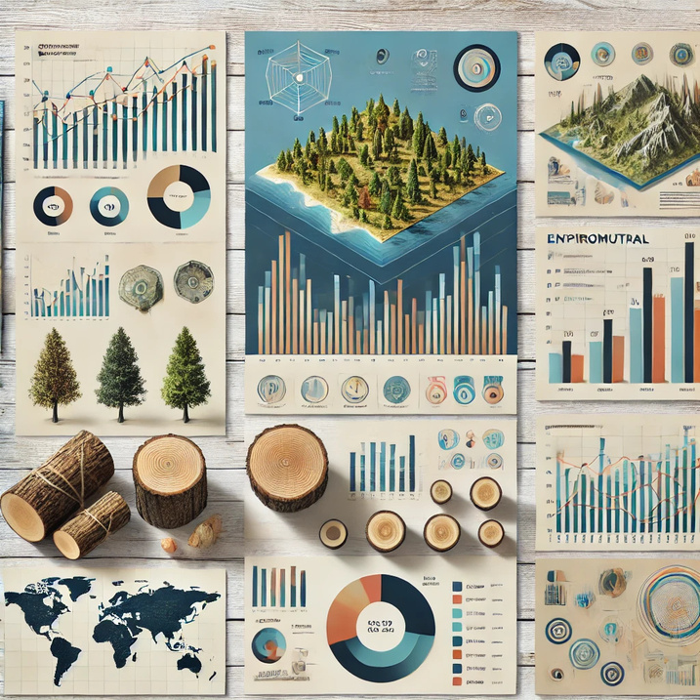
Próxima Etapa: Mãos à Obra!
Fonte: DALL-E
Fonte: DALL-E
Fonte: DALL-E

Slide 51

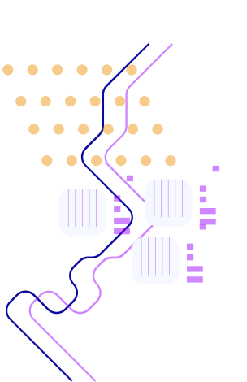








Obrigado!
Alguma dúvida?
ewertonsoutopinheiro@gmail.com
https://tinyurl.com/3hzh4vne
CREDITS: This presentation template was created by Slidesgo, and includes icons by Flaticon, and infographics & images by Freepik

